Slide 1



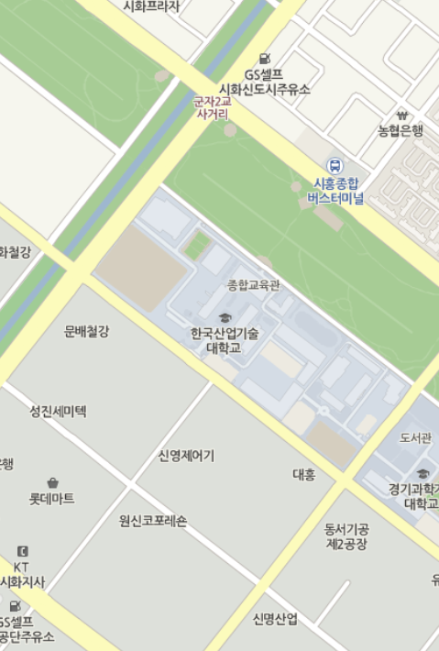












TOMS
사용률 조회
TOMS
TOMS
환영합니다!
aa화장실 님
내가 받은 글 보러 가기
회원가입 ID찾기 / PW찾기
6/10
08:01
00:00
화장실 사용 후기
화장실 사용 후기
22:53
00:00
시설물 고장 신청
시설물 고장 신청
00:00
00:00
Q&A
Q&A
00:00
34:26
개발자 정보
로그인 시
MyPage 창 출력
내가 받은 글 확인
개발자 정보
TOMS는 화장실 관리 시스템으로 가까운 화장실 찾기 가능
사용 후기와 시설물 고장 신청으로 보다 편리한 화장실 사용가능
MADE BY. 박누리,박준민,배은재 TEL) 010.6235.5117
TOMS는 화장실 관리 시스템으로 가까운 화장실 찾기 가능
사용 후기와 시설물 고장 신청으로 보다 편리한 화장실 사용가능
MADE BY. 박누리,박준민,배은재 TEL) 010.6235.5117
가까운 화장실 찾기
03:11
00:00

Slide 2

TOMS
마이페이지
TOMS
환영합니다!
aa화장실 님
* 내가 받은 글 *
화장실 사용 후기
날짜순 조회순
내가 받은 글 보러 가기
ㄱㅊㄱㅊ – 오늘은변비탈출
그냥 화장실임 쓸만함
화장실 사용 후기
최고의 화장실...굳 – 오늘은변비탈출
화장실에서 좋은 향기남ㄷㄷ 화장실에 계속 있고 싶을 정도.
시설물 고장 신청
시설물 고장 신청
날짜순 조회순
Q&A
휴지가 없어요.. – 오늘은변비탈출
오늘은 진짜 변비탈출 기회가 왔어여... 근데 화장실에 휴지가…
개발자 정보
내가 받은 글 클릭 시
관리 화장실에 관한 후기,신청리스트 출력
TOMS는 화장실 관리 시스템으로 가까운 화장실 찾기 가능
사용 후기와 시설물 고장 신청으로 보다 편리한 화장실 사용가능
MADE BY. 박누리,박준민,배은재 TEL) 010.6235.5117
가까운 화장실 찾기

Slide 3
마이페이지
* 내가 받은 글 *
화장실 사용 후기
날짜순 조회순
ㄱㅊㄱㅊ – 오늘은변비탈출
그냥 화장실임 쓸만함
최고의 화장실...굳 – 오늘은변비탈출
화장실에서 좋은 향기남ㄷㄷ 화장실에 계속 있고 싶을 정도.
시설물 고장 신청
날짜순 조회순
휴지가 없어요.. – 오늘은변비탈출
오늘은 진짜 변비탈출 기회가 왔어여... 근데 화장실에 휴지가…
내가 받은 글 클릭 시
관리 화장실에 관한 후기,신청리스트 출력

Slide 4
사용률 조회
사용률 조회
TOMS
환영합니다!
aa화장실 님
내가 받은 글 보러 가기
6/10
6/10
08:01
00:00
08:01
00:00
화장실 사용 후기
22:53
00:00
22:53
00:00
시설물 고장 신청
00:00
00:00
00:00
00:00
Q&A
00:00
34:26
00:00
34:26
개발자 정보
Main 클릭 시
관리하는 화장실
조회 가능
TOMS는 화장실 관리 시스템으로 가까운 화장실 찾기 가능
사용 후기와 시설물 고장 신청으로 보다 편리한 화장실 사용가능
MADE BY. 박누리,박준민,배은재 TEL) 010.6235.5117
03:11
00:00
03:11
00:00

Slide 5
사용률 조회
사용률 조회
6/10
6/10
08:01
00:00
08:01
00:00
22:53
00:00
시간을 초기화 하시겠습니까?
( 위급상황인지 확인하셨나요? )
22:53
00:00
00:00
00:00
00:00
네
00:00
00:00
34:26
위급 칸 클릭 후
시간초기화 가능
00:00
34:26
03:11
00:00
03:11
00:00

Slide 6
사용률 조회
사용률 조회
6/10
6/10
08:01
00:00
08:01
00:00
시간을 초기화 하시겠습니까?
( 위급상황인지 확인하셨나요? )
22:53
00:00
22:53
00:00
00:00
네
00:00
00:00
00:00
00:00
34:26
시간초기화 클릭 시
칸 상태 변경
00:00
00:00
03:11
00:00
03:11
00:00

